Slide 1

Виктория Юрьевна Сережечкина, начальник отдела дополнительного профессионального образования
Организация общественного наблюдения
при проведении государственной итоговой аттестации на территории Орловской области
в 2024 году

Slide 2
КОНТРОЛЬ ТЕХНИЧЕСКОЙ ГОТОВНОСТИ ППЭ (КТГ)
Нормативно-правовые акты общественного наблюдения (федеральный уровень)
Приказ Федеральной службы по надзору в сфере образования и науки
от 26 августа 2022 года № 924 «Об утверждении Порядка аккредитации граждан в качестве общественных наблюдателей при проведении государственной итоговой аттестации по образовательным программам основного общего и среднего общего образования, всероссийской олимпиады школьников и олимпиад школьников»
Приказ Министерства просвещения Российской Федерации, Федеральной службы по надзору в сфере образования и науки от 04.04.2023 № 233/552 «Об утверждении Порядка проведения государственной итоговой аттестации по образовательным программам среднего общего образования»
Приказ Министерства просвещения Российской Федерации, Федеральной службы по надзору в сфере образования и науки от 04.04.2023 № 232/551 «Об утверждении Порядка проведения государственной итоговой аттестации по образовательным программам основного общего образования»

Slide 3
Региональные нормативно-правовые акты
Приказ Департамента образования Орловской области от 6 марта 2023 года
№ 298 «Об организации работы по подготовке и аккредитации граждан в качестве общественных наблюдателей при проведении государственной итоговой аттестации по образовательным программам основного общего и среднего общего образования, всероссийской олимпиады школьников и олимпиад школьников, всероссийских проверочных работ, национальных исследований качества образования, региональных процедур оценки качества образования
на территории Орловской области»
Приказ Департамента образования Орловской области от 20 марта 2023 года
№ 412 «Об утверждении регламента подготовки и инструкций для общественных наблюдателей при проведении государственной итоговой аттестации по образовательным программам основного общего и среднего общего образования в 2023 году на территории Орловской области»
Регламент
подготовки общественных наблюдателей при проведении государственной итоговой аттестации по образовательным программам основного общего и среднего общего образования на территории Орловской области
Инструкция для общественных наблюдателей при проведении государственной итоговой аттестации по образовательным программам основного общего и среднего общего образования в пункте проведения экзамена
Инструкция для общественных наблюдателей на этапе обработки результатов государственной итоговой аттестации в бюджетном учреждении Орловской области «Региональный центр оценки качества образования»
Инструкция для общественных наблюдателей на этапе проверки предметными комиссиями экзаменационных работ по образовательным программам основного общего и среднего общего образования
Инструкция для общественных наблюдателей при рассмотрении апелляций, поданных в конфликтную комиссию при проведении государственной итоговой аттестации по образовательным программам основного общего и среднего общего образования

Slide 4


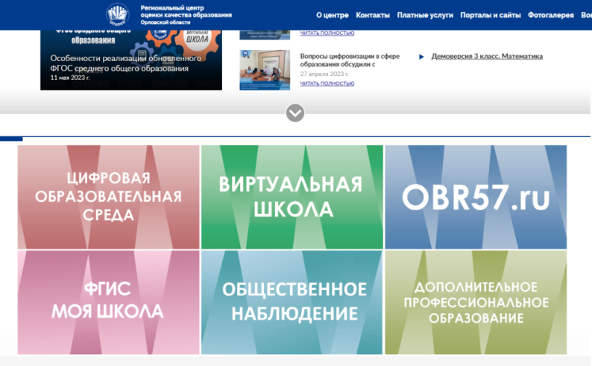


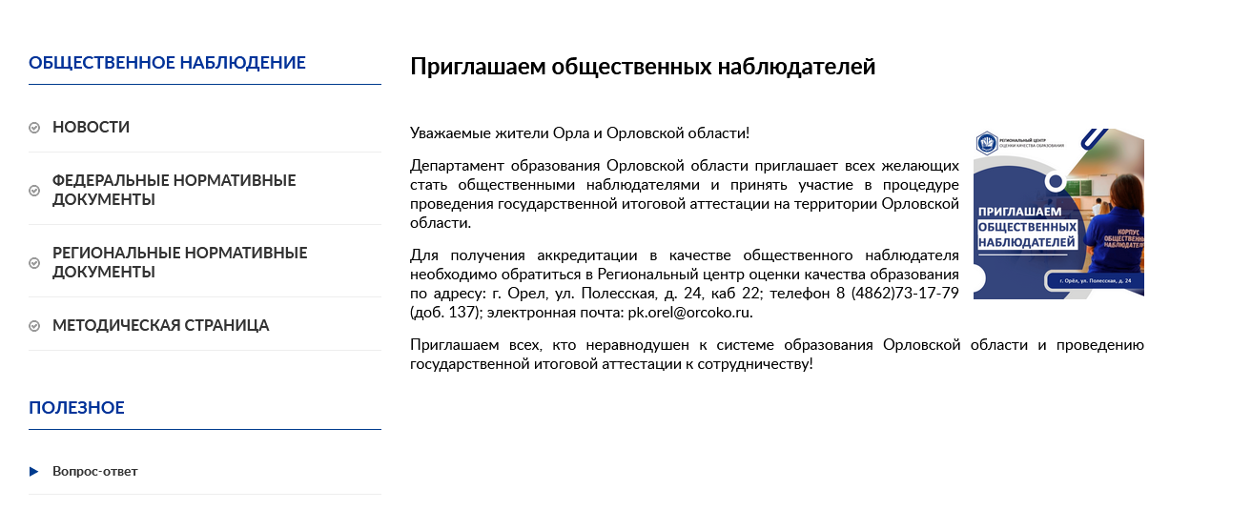
Информационное освещение общественного наблюдения
http://www.orcoko.ru/
http://www.orcoko.ru/observation/observation-regional-documents/

Slide 5
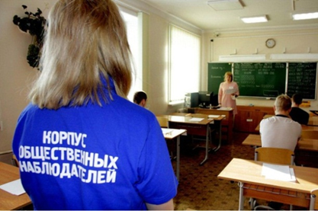
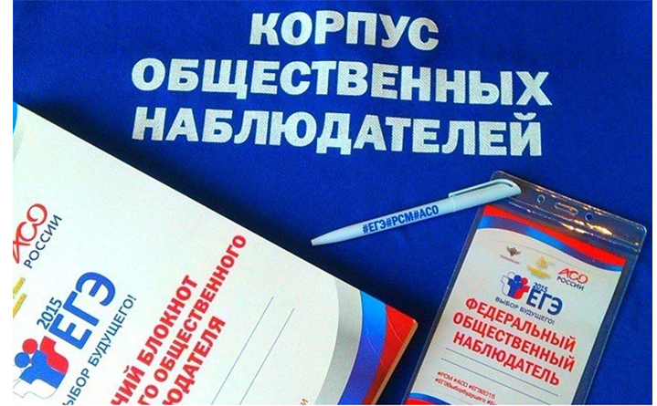
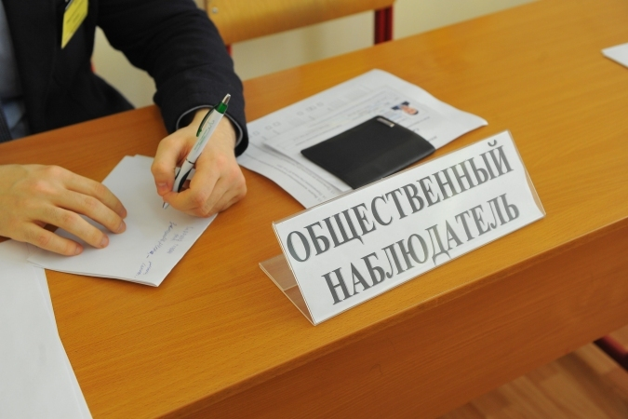
Общественное наблюдение осуществляется при проведении оценочных процедур
Всероссийские проверочные работы,
национальные исследования качества образования,
региональные процедуры оценки качества образования,
итоговое сочинение 11 класс,
итоговое собеседование 9 класс
Государственная итоговая
аттестация
Всероссийская олимпиада школьников

Slide 6
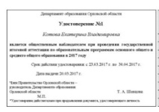
Подготовка и аккредитация общественных наблюдателей
в Орловской области
Департамент образования Орловской области
Решение об аккредитации не позднее чем за 2 рабочих дня
ОРЦОКО
Организация и проведение обучения лиц, желающих быть аккредитованными в качестве общественных наблюдателей
Удостоверение общественного наблюдателя
График осуществления наблюдения
Выдача аккредитационных удостоверений общественных наблюдателей

Slide 7
Формирование общественного наблюдения
Пул общественных наблюдателей
Региональные наблюдатели
Федеральные наблюдатели
Представители
родительской общественности
Российский союз молодежи
(студенты вузов)
Частные лица
(пенсионеры, студенты, неработающее население)
ОГУ
им. Тургенева
СИУ– РАНХиГС
Представители
общеобразовательных организаций
Представители
общественных организаций

Slide 8
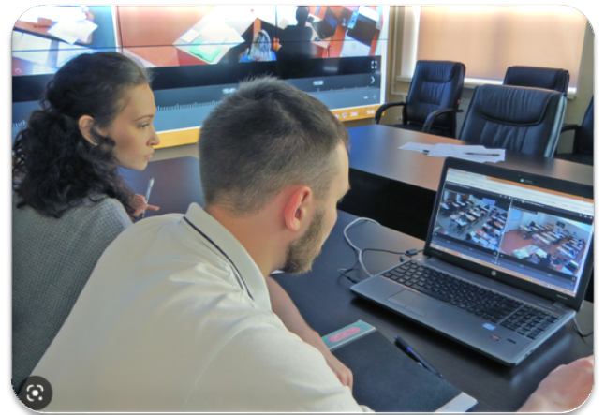
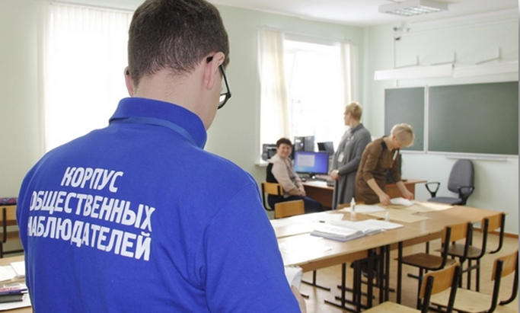
Общественное наблюдение при проведении ГИА
С присутствием в местах проведения ГИА
Дистанционно
с использованием ИКТ
Проведение экзамена
Рассмотрение апелляций
Онлайн наблюдение
в Ситуационно-информационном центре
Приемка и обработка ЭМ
Проверка работ участников

Slide 9
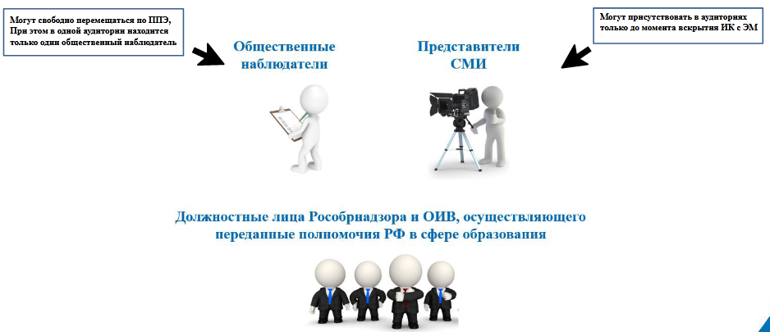
Лица, имеющие право находиться в ППЭ в день экзамена

Slide 10
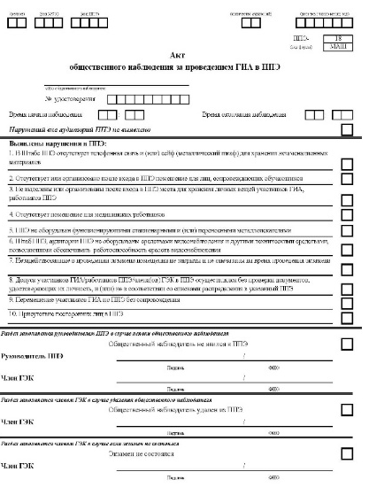
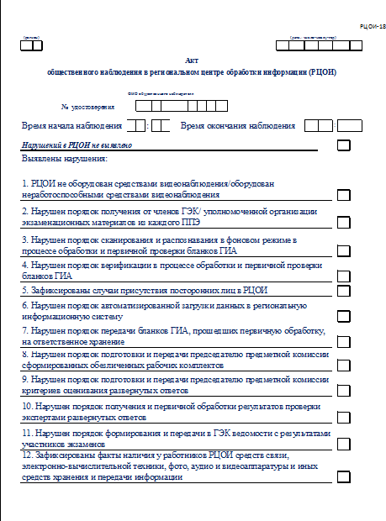
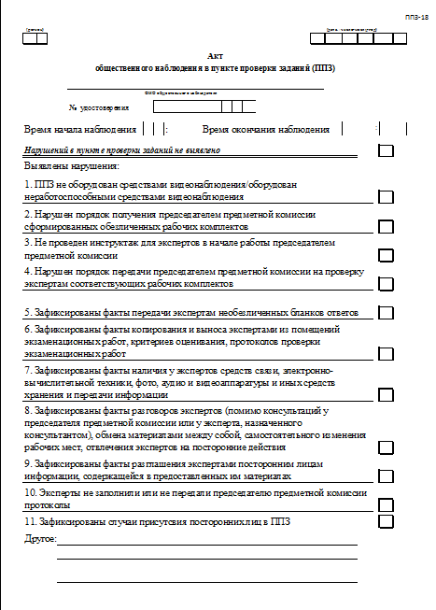
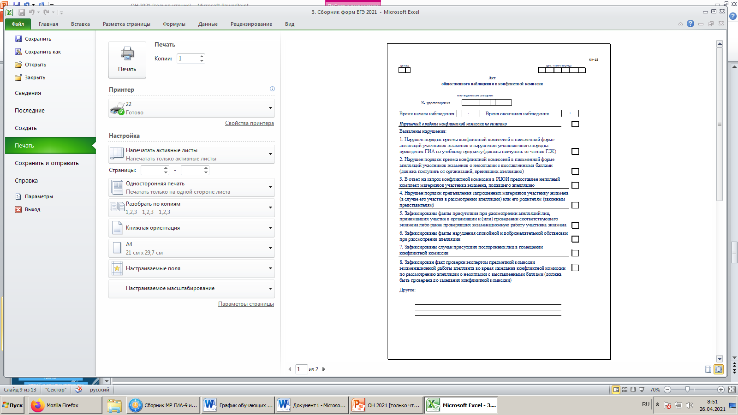
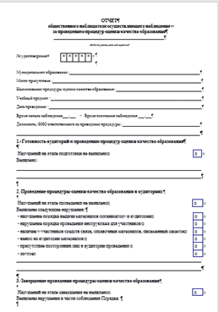

По результатам общественного наблюдения
ППЭ-18 МАШ
«Акт общественного наблюдения»
РЦОИ-18 «Акт общественного наблюдателя в РЦОИ»
ППЗ-18 «Акт общественного наблюдателя в пункте проверки заданий»
КК-18 «Акт общественного наблюдателя в конфликтной комиссии»
Отчет общественного наблюдателя, осуществляющего наблюдение за проведением процедур оценки качества образования

Slide 11
Действия общественного наблюдателя в ППЭ
Допускается при наличии документа, удостоверяющего личность, и удостоверения общественного наблюдателя при наличии в списках распределения в данный ППЭ
Оставляет свои личные вещи в месте хранения личных вещей,
телефон - в Штабе ППЭ
Находится в ППЭ не менее 50% времени,
установленного единым расписанием проведения ГИА
по соответствующему учебному предмету
Удостоверяет факт своего присутствия в ППЭ подписью
в форме ППЭ-007
«Список работников ППЭ и общественных наблюдателей»
В аудитории ППЭ при проведении ГИА может находиться только один общественный наблюдатель

Slide 12

Общественному наблюдателю запрещается
Пользоваться средствами связи за пределами Штаба ППЭ
Использовать в Штабе ППЭ средства связи не по служебной необходимости
Оказывать содействие участникам, в том числе передавать им средства связи, электронно-вычислительную технику, фото-, аудио- и видеоаппаратуру, справочные материалы, письменные заметки и иные средства хранения и передачи информации
Вмешиваться в работу руководителя, организаторов ППЭ, членов ГЭК, иных работников ППЭ
В случае выхода из мест осуществления наблюдения повторный допуск не предусмотрен
В случае невозможности явиться на ППЭ сообщить
не позднее 2 дней до экзамена

Slide 13
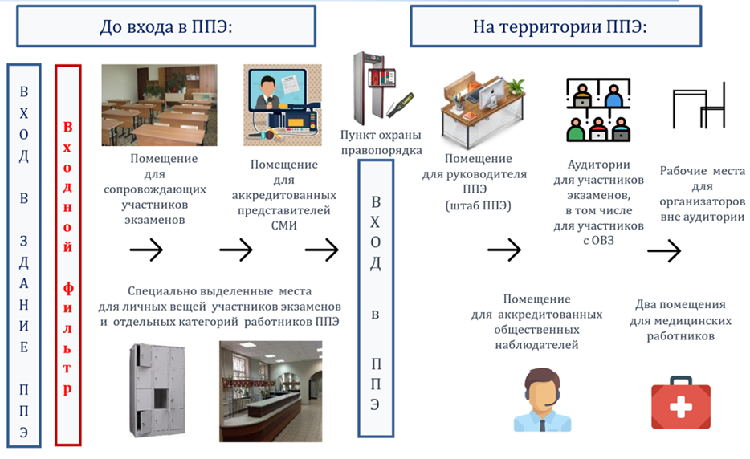
Организация ППЭ

Slide 14
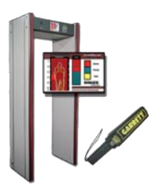

Организация входа участников экзамена в ППЭ
С 9:00 часов
Член ГЭК осуществляет контроль
за организацией входа участников в ППЭ
В
Х
О
Д
В
П
П
Э
Место для личных вещей участников ЕГЭ
и работников ППЭ
Наличие
в списках распределения
в ППЭ.
Паспортный контроль
Распределение участников
по аудиториям
Организаторы направляют участников
в аудитории
Место регистрации
Аудитория 1
Аудитория 2
Аудитория 3

Slide 15
Участники ГИА не допускаются в ППЭ в случаях:
Отсутствия участника ГИА в списках распределения
в данный ППЭ на данный экзамен
Отказа от сдачи запрещённых средств, в том числе средств связи
Отсутствия у выпускника прошлых лет документа, удостоверяющего личность
Опоздание не является причиной недопуска участника ГИА в ППЭ
В случае недопуска или опоздания участника в ППЭ руководителем ППЭ
и членом ГЭК составляется акт в свободной форме

Slide 16
Средства обучения и воспитания на ЕГЭ
Математика:
линейка
Информатика и ИКТ:
компьютерная техника, не имеющая доступа
к сети «Интернет»
Физика:
линейка
непрограммируемый
калькулятор
Химия:
непрограммируемый калькулятор
периодическая система Д. И. Менделеева
География:
линейка
транспортир
непрограммируемый калькулятор
Иностранные языки:
ТС, обеспечивающие воспроизведения аудиозаписей (Аудирование)
компьютерная техника, не имеющая доступа к сети «Интернет» (Говорение)
Приказ Министерства просвещения Российской Федерации и Федеральной службы по надзору в сфере образования
и науки от 18.12.2023 № 953/2116
«Об утверждении единого расписания и продолжительности проведения единого государственного экзамена по каждому учебному предмету, требований к использованию средств обучения и воспитания при его проведении в 2024 году»

Slide 17
Средства обучения и воспитания на ОГЭ
Математика:
Линейка, справочные материалы
Русский язык:
Орфографические словари
Литература:
Орфографические словари, полные тексты художественных произведений
Биология:
Линейка, непрограммируемый калькулятор
Физика:
Линейка, непрограммируемый калькулятор
Химия:
Непрограммируемый калькулятор, лабораторное оборудование для проведения химических опытов, периодическая система Д. И. Менделеева,
таблицы растворимости солей
География:
Линейка, непрограммируемый калькулятор, географические атласы для 7-9 классов
Иностранные языки:
ТС, обеспечивающие воспроизведения аудиозаписей (Аудирование), компьютерная техника, не имеющая доступа к сети «Интернет» (Говорение)
Информатика и ИКТ:
Компьютерная техника, не имеющая доступа к сети «Интернет»
Приказ Министерства просвещения Российской Федерации и Федеральной службы по надзору в сфере образования и науки от 04.04.2023 № 232/551
«Об утверждении единого расписания и продолжительности проведения основного государственного экзамена по каждому учебному предмету, требований к использованию средств обучения и воспитания при его проведении в 2024 году»

Slide 18
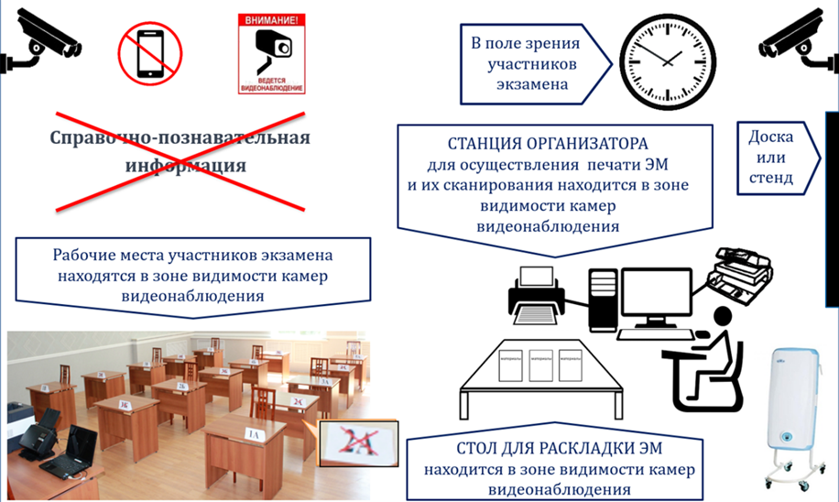
Организация аудиторий ППЭ

Slide 19
В день экзамена
8.45 краткий инструктаж для организаторов и работников ППЭ, выдача ведомостей и протоколов организаторам
9.45 выдача экзаменационных материалов организаторам в аудитории
Организаторам в аудиториях:
списки участников экзамена в аудиториях, протоколы (формы ППЭ-05-01, ППЭ-05-02, 12-02, 12-03, 12-04, ППЭ-16);
таблички с номером аудитории, ножницы;
инструкцию, зачитываемую организатором в аудитории перед началом экзамена для участников;
черновики, конверты для упаковки черновиков
Организатору вне аудитории:
ППЭ-06-01 – для размещения на информационном стенде при входе в ППЭ

Slide 20
Начало проведения экзамена в аудитории
Организатор в аудитории проводит инструктаж.
Начало первой части инструктажа не позднее 9.50:
порядке проведения экзамена;
правилах оформления экзаменационной работы;
продолжительности экзамена;
порядке подачи апелляции;
случаях удаления с экзамена;
времени и месте ознакомления с результатами;
том, что записи на КИМ и черновиках не обрабатываются и не проверяются
Общественным наблюдателям необходимо проверить целостность ЭМ
Организаторы проверяют правильность заполнения регистрационных полей бланков участниками;
проверяют соответствие данных участника в бланке регистрации и документе, удостоверяющем личность
Продемонстрировать участникам ГИА целостность упаковки сейф-пакета
Вторая часть инструктажа не ранее 10.00:
Выполняется печать ЭМ с электронного носителя (вскрытие конверта);
Организатор:
раздает участникам ИК в произвольном порядке;
предлагает заполнить бланки регистрации и регистрационные поля бланков ответов, проверив качество и комплектацию полученного ИК
Объявляется начало, продолжительность и время окончания экзамена, фиксируется время начала и окончания на доске

Slide 21
Действия организаторов во время экзамена
Следят за порядком и не допускают:
разговоров участников экзамена, обмена любыми материалами и предметами между участниками;
наличия средств связи, электронно-вычислительной техники, фото-, аудио- и видеоаппаратуры, письменных заметок, справочных материалов и иных средств хранения и передачи информации;
произвольного выхода участника из аудитории и перемещения по ППЭ без сопровождения организатора вне аудитории;
оказания содействия участникам экзамена всеми лицами, находящимися в ППЭ;
выноса из аудиторий экзаменационных материалов, письменных принадлежностей, фотографирования или переписывания экзаменационных материалов;
Организаторы в аудитории следят за состоянием участников и при ухудшении самочувствия направляют участников в сопровождении организаторов вне аудиторий в медицинский пункт
В этом случае организатор в аудитории рекомендует участнику завершить экзамен
и прийти на пересдачу

Slide 22
Действия организаторов в аудитории во время экзамена
Организатор обязан:
1. Выдать по просьбе участника дополнительный бланк ответов № 2
2. Выдать по просьбе участника дополнительные черновики
3. Проверить комплектность оставленных на рабочем месте ЭМ
( в случае выхода участника из аудитории)
4. Зафиксировать время отсутствия участников во время выхода
из аудитории в форме ППЭ-12-04 –МАШ

Slide 23
Действия организаторов на этапе завершения экзамена в аудитории
Организатор:
за 30 мин и за 5 минут до окончания выполнения экзаменационной работы;
объявляет о скором завершении экзамена и необходимости переноса ответов из черновиков и КИМ в бланки ответов;
по истечении установленного времени объявляет об окончании выполнения экзаменационной работы;
производит сбор ЭМ, помещенных участниками на край стола своего рабочего места;
упаковывает бланки, КИМ и черновики;
оформляет формы ППЭ, собирает подписи участников ГИА;
сдают все ЭМ в упакованном виде руководителю ППЭ в штабе ППЭ

Slide 24
Действия руководителя ППЭ и члена ГЭК по завершении экзамена
Руководитель ППЭ в Штабе в присутствии члена ГЭК получает
от ответственных организаторов материалы,
вскрывает их и пересчитывает:
ВДП с бланками регистрации, с бланками ответов № 1, с бланками ответов № 2 Лист № 1 и Лист № 2 (в том числе с дополнительными бланками ответов № 2);
ВДП (или сейф-пакеты) с вложенными в них КИМ;
ВДП с испорченными/бракованными ИК;
конверт с использованными черновиками; неиспользованные черновики;
использованные CD-диски с ЭМ, вложенные в сейф-пакет;
формы ППЭ

Slide 25
Сканирование ЭМ в штабе ППЭ и передача образов бланков в региональный центр обработки информации
ВДП с бланками участников экзаменов и формы ППЭ передаются техническому специалисту для сканирования
Технический специалист сканирует бланки участников экзаменов, формы ППЭ и возвращает их руководителю ППЭ
Член ГЭК проверяет данные о количестве отсканированных бланков по аудиториям
Технический специалист и член ГЭК несут полную ответственность за экспортируемые данные, используя все технические и организационные методы контроля
В случае корректности всех данных технический специалист экспортирует электронные образы бланков и форм ППЭ в РЦОИ
Член ГЭК и технический специалист ожидают подтверждения от РЦОИ факта успешного получения пакетов с электронными образами бланков и форм ППЭ
Если в ППЭ не проводилось сканирование бланков, то оригиналы бланков и КИМ должны быть переданы в РЦОИ в тот же день

Slide 26
БЛАГОДАРЮ ЗА ВНИМАНИЕ!
Контактная информация: www.orcoko.ru тел. 8(4862) 73-17-79, 43-25-96 (доб. 147, 138, 102)
8 (909) 226-06-97 СЕРЕЖЕЧКИНА ВИКТОРИЯ ЮРЬЕВНА
8 (906) 570-14-88 Иванина Галина Егоровна
8 (910) 200-64-52 ФОМЕНКОВ АНДРЕЙ ИВАНОВИЧ
E-mail: orel@orcoko.ru

